Slide 1

FAST RIDE
EXPRESS
Nền tảng Delivery & Drive
realtime trên mobile
Đồ án tốt nghiệp • Bảo vệ 10–15 phút
Một nền tảng, hai dịch vụ, một nguồn dữ liệu chuẩn.
DELIVERY
DRIVE
FLUTTER • LARAVEL • NODE.JS
2026
Notes:
Mở đầu trong 30–45 giây: giới thiệu FastRide Express là nền tảng gồm hai dịch vụ Delivery và Drive. Nhấn mạnh điểm xuyên suốt của đồ án: mobile tách vai trò nhưng dùng chung backend và cùng một nguồn dữ liệu chuẩn.

Slide 2
01 • BÀI TOÁN
Từ nhu cầu di chuyển đến một hệ thống thống nhất
Tách trải nghiệm theo vai trò, nhưng giữ nghiệp vụ nhất quán ở backend.
→
Delivery
⌖
Drive
Giao hàng nội thành
Chở khách theo chuyến
Báo giá → ghép tài xế → lấy hàng → giao / hoàn
Báo giá → ghép tài xế → đón khách → hoàn tất
PROOF OF DELIVERY
COD / WALLET
ETA REALTIME
SOS / CHAT
Một điểm lấy • một điểm giao • có nhánh hoàn hàng
Một điểm đón • một điểm đến • không bỏ qua state
Mục tiêu thiết kế
Hai app riêng theo vai trò • một API nghiệp vụ • realtime có kiểm soát • tài chính có sổ cái
Nguồn: docs/00-tong-quan.md
02
Notes:
Khoảng 50 giây. Nêu hai bài toán người dùng: giao hàng và chở khách. Cả hai có cùng các bước báo giá, matching, thanh toán và đánh giá, nhưng state machine và bằng chứng thực hiện khác nhau. Vì vậy hệ thống phải dùng chung nền tảng nhưng không trộn dữ liệu Delivery và Drive.

Slide 3
02 • PHẠM VI
Bốn nhóm tác nhân, một vòng đời dịch vụ
Mỗi vai trò có UI riêng; quyền và transition luôn do server quyết định.
KH
TX
AD
RT
Khách hàng
Tài xế
Admin / điều phối
Hệ thống nền
Tạo yêu cầu
Theo dõi • thanh toán
Hủy • đánh giá • hỗ trợ
KYC • online
Nhận offer • thực hiện
Thu tiền • rút ví
Duyệt hồ sơ
Giám sát • can thiệp
Audit mọi thao tác
Matching • route / ETA
Outbox • realtime
Push / SMS fallback
Ranh giới sở hữu dữ liệu
Mobile
UI + local state + retry
Laravel worker
DB + state machine + payment
Realtime service
Socket room + event delivery
Redis
Queue / outbox / presence / TTL
Nguồn: docs/00-tong-quan.md • docs/implementation/README.md
03
Notes:
Khoảng 45 giây. Đi qua bốn nhóm actor và nhấn mạnh ownership. Mobile không tự tính giá hay tự đổi state. Worker là nơi duy nhất ghi DB và quyết định nghiệp vụ; realtime chỉ vận chuyển event và presence.

Slide 4
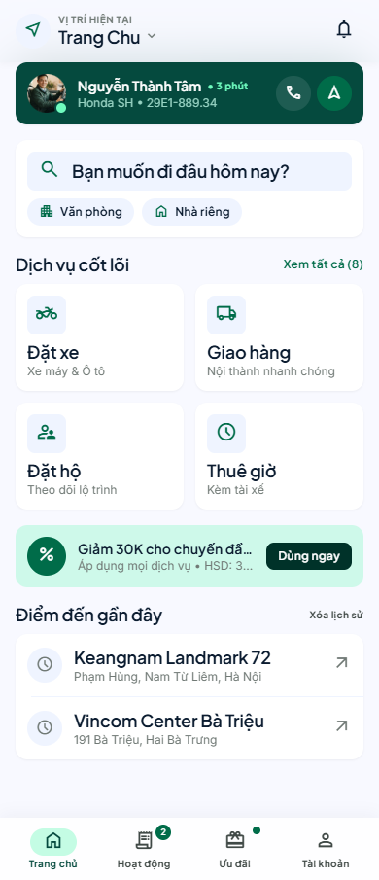
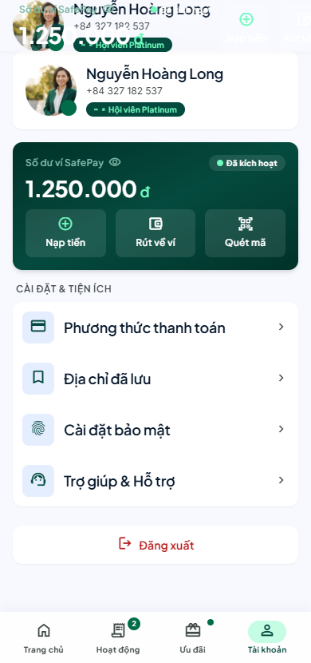
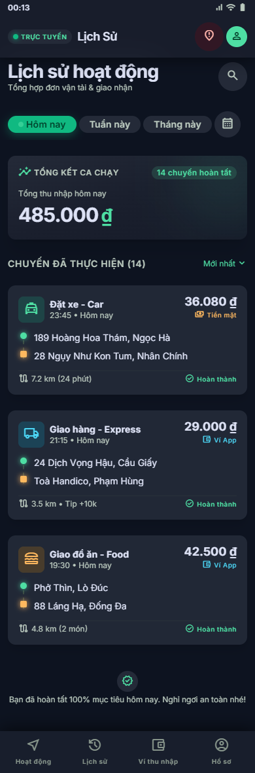
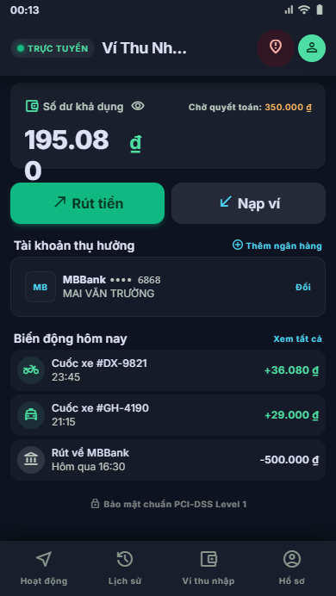
03 • SẢN PHẨM
Một trải nghiệm liền mạch cho cả khách và tài xế
Ảnh chụp từ các màn hình thiết kế/triển khai trong repo.
Khách hàng • Trang chủ
Khách hàng • Ví & hồ sơ
Tài xế • Lịch sử hoạt động
Tài xế • Ví thu nhập
Dịch vụ / địa chỉ / ưu đãi
Ví lạnh / thanh toán / hỗ trợ
Ca chạy / trạng thái / thu nhập
Settlement / rút tiền / ngân hàng
Notes:
Khoảng 60 giây. Đây là slide trình diễn sản phẩm. Bên trái là customer journey: chọn dịch vụ, địa chỉ, voucher và ví. Bên phải là driver journey: xem ca chạy, ví thu nhập và lịch sử. Hai app có ngôn ngữ thị giác khác nhau nhưng đều lấy trạng thái authoritative từ worker.

Slide 5
04 • LUỒNG NGHIỆP VỤ
Từ quote đến hoàn tất trong một vòng đời có kiểm soát
Một flow dùng chung các điểm kiểm soát, nhưng tách state Delivery và Drive.
01
02
03
04
05
Quote
Create
Match
Execute
Settle
Route + giá
+ voucher
Tạo order /
booking
Offer → accept
assignment
GPS + evidence
state transition
Wallet / cash
receipt + rating
Delivery
SEARCHING → ASSIGNED → PICKED_UP → IN_DELIVERY → DELIVERED / RETURNED
Drive
SEARCHING → ASSIGNED → ARRIVING → ARRIVED → IN_TRIP → COMPLETED
Bằng chứng: geofence • người nhận xác nhận • ảnh / checksum
Bằng chứng: GPS snapshot • ETA • xác nhận đón / kết thúc
Nguyên tắc: server quyết định trạng thái; command lặp lại phải idempotent.
Nguồn: docs/flows/03–10 • docs/00-tong-quan.md
05
Notes:
Khoảng 60 giây. Trình bày năm bước chung. Sau đó phân biệt hai state machine: Delivery có pickup, proof và nhánh return; Drive có arriving, arrived và in-trip. Mọi command kiểm tra current_status trong transaction, ghi status history và dùng idempotency key.

Slide 6
05 • KIẾN TRÚC
Tách nghiệp vụ, realtime và dữ liệu chuẩn
Laravel giữ quyền quyết định; Node.js vận chuyển event; Redis chỉ giữ trạng thái ngắn hạn.
CUSTOMER APP
POSTGRESQL
Flutter • HTTPS + Socket.IO
LARAVEL WORKER
NODE.JS REALTIME
Nguồn dữ liệu chuẩn
API • auth • state machine
matching • payment • audit
transactional outbox
Socket.IO rooms
Redis consumer
push dispatch
DRIVER APP
Flutter • GPS heartbeat
REDIS
Queue • outbox • TTL
Goong route / ETA • Firebase push • SePay top-up
Socket.IO không là nguồn dữ liệu chuẩn. Sau reconnect, app luôn nạp snapshot từ worker.
Notes:
Khoảng 70 giây. Đây là slide kiến trúc chính. Đi từ hai mobile vào Laravel worker. Worker ghi PostgreSQL trong transaction, sau commit mới đẩy outbox vào Redis. Node.js nhận event, phát đúng room Socket.IO và đẩy notification. Redis giữ queue, presence và TTL; không giữ trạng thái thanh toán hay state cuối.

Slide 7
06 • MATCHING & REALTIME
Offer nhanh, winner duy nhất, reconnect không mất trạng thái
Thiết kế ưu tiên tính đúng trước khi tối ưu tải.
Driver
Presence
Worker
Redis / Outbox
Customer
online + GPS heartbeat
filter approved / TTL / GEO
offer batch + expiry
accept (Idempotency-Key)
commit assignment + outbox
event → private room
Partial unique index: 1 assignment active
Event duplicate / out-of-order có guard
Reconnect → snapshot authoritative
Nguồn: docs/implementation/README.md • service/src/realtime
07
Notes:
Khoảng 60 giây. Mô tả một offer: tài xế gửi presence và GPS, worker lọc ứng viên, tạo offer batch. Khi accept, worker khóa request và driver trong transaction; chỉ một assignment active. Outbox publish sau commit. Nếu socket mất, customer và driver nạp snapshot từ API; event chỉ là tín hiệu cập nhật.

Slide 8
07 • STATE MACHINE
Delivery và Drive: cùng khung, khác nghiệp vụ
Tách state giúp tránh cập nhật nhầm trạng thái và xử lý ngoại lệ rõ ràng.
DELIVERY
SEARCHING
ASSIGNED
AT_PICKUP
PICKED_UP
IN_DELIVERY
DELIVERED
Ngoại lệ Delivery
Giao thất bại sau pickup → RETURN_REQUESTED → RETURNING → RETURNED
Không tạo order hoàn mới; vẫn giữ cùng DeliveryOrder.
DRIVE
SEARCHING
ASSIGNED
ARRIVING
ARRIVED
IN_TRIP
COMPLETED
Nguyên tắc Drive
Không hủy thông thường khi IN_TRIP; sự cố phải lưu điểm kết thúc thực tế.
Mọi transition ghi actor, reason, timestamp và correlation id.
Nguồn: docs/00-tong-quan.md • docs/flows/05, 08, 10
08
Notes:
Khoảng 55 giây. So sánh state machine. Delivery có pickup và nhánh return trên cùng order. Drive có arriving/arrived/in-trip; không hủy thông thường giữa chuyến. Đây là phần thể hiện rõ nhất việc tách nghiệp vụ dù dùng chung hạ tầng.

Slide 9
08 • TÀI CHÍNH
Ví, tiền mặt và voucher đều đi qua sổ cái có đối soát
Settlement độc lập với trạng thái dịch vụ để không mất bằng chứng khi ghi sổ lỗi.
Công thức quyết toán
Ví dụ: gross fare = 100.000đ
driver_net_earning
Khách trả
80.000đ
= cash_collected
+ wallet_payment_amount
+ voucher_payment_amount
− platform_fee_debited
Voucher tài trợ
20.000đ
Thu nhập gộp tài xế
88.000đ
Phí nền tảng
12.000đ
driver rate snapshot: 88%
Ví tài xế chỉ ghi sổ sau khi dịch vụ hoàn tất.
voucher không tự động cộng vào số dư ví
Idempotency + ledger entries + debit = credit + audit trail
Nguồn: docs/flows/09-thanh-toan-va-hoan-tien.md
09
Notes:
Khoảng 60 giây. Giải thích vì sao payment và service status độc lập. Ví dụ 100.000 đồng: voucher giảm phần khách trả nhưng không làm giảm gross earning của tài xế; phí nền tảng ghi sau hoàn tất. Mọi giao dịch có idempotency key và ledger cân bằng.

Slide 10
09 • AN TOÀN & ĐỘ TIN CẬY
Tin cậy được thiết kế vào từng transition
Tập trung vào đúng người, đúng trạng thái, đúng bằng chứng.
OTP chỉ xác minh số điện thoại
Sanctum token + secure storage
Booking room và file private
được authorize qua worker
AUTH
ACCESS
GPS chỉ lưu snapshot cuối
PII / evidence không public
Idempotency + outbox
reconnect lấy snapshot chuẩn
DATA
RECOVERY
Server quyết định trạng thái • client gửi command • mọi transition có history
Đây là đường biên an toàn quan trọng nhất của hệ thống.
Notes:
Khoảng 50 giây. Nêu bốn lớp kiểm soát: auth, authorization, bảo vệ dữ liệu nhạy cảm và recovery. Có thể nhấn mạnh location chỉ là snapshot cuối, evidence private, room realtime kiểm tra quyền và mọi command retry giữ nguyên idempotency key.

Slide 11
10 • KẾT QUẢ
MVP đã đi qua end-to-end; còn lại là hardening
Các phase nghiệp vụ và mobile đã hoàn tất theo implementation plan.
0–4
5–6
7–8
9–10
11
Foundation → request
Matching → execution
Finance → support
Customer + driver app
Hardening / demo seed
COMPLETED
COMPLETED
COMPLETED
COMPLETED
PENDING
Dấu vết kiểm chứng trong repo
50
52
21
35
13
API controllers
domain models
database migrations
PHP test files
service + mobile test files
Ưu tiên nghiệm thu: chạy được flow thật, state đúng, reconnect và đối soát không trùng.
Nguồn: docs/implementation/README.md • thống kê file trong repo
11
Notes:
Khoảng 50 giây. Dẫn qua trạng thái phase: 0–10 hoàn tất, phase 11 còn hardening và demo seed. Các con số là dấu vết trong repo, không phải benchmark tải. Kết luận: MVP đã có đường đi end-to-end, phần tiếp theo là tăng độ bền và chuẩn hóa demo/deploy.

Slide 12
11 • KẾT LUẬN
Kịch bản demo 3 phút
Một câu chuyện ngắn để chứng minh hệ thống chạy xuyên suốt.
1
Customer
Đăng nhập → chọn Delivery → nhận quote → tạo đơn
2
Driver
Online → nhận offer → accept → cập nhật vị trí
3
Realtime
Customer thấy trạng thái / ETA qua booking room
4
Settlement
Hoàn tất → receipt → ledger → rating
FastRide Express = hai app tách vai trò + một backend giữ sự nhất quán.
Cảm ơn hội đồng. Sẵn sàng demo và trả lời câu hỏi.
Notes:
Kết thúc trong 30–45 giây. Nếu được demo trực tiếp, đi theo đúng bốn bước: customer tạo Delivery, driver nhận offer, customer thấy realtime, hoàn tất và xem settlement. Chốt lại thông điệp: hai app tách vai trò, nhưng backend giữ sự nhất quán và audit được.

